Slide 1

EDU-TECH AI HACKATHON PROJE SUNUMU
GRUP ADI: ÜLTİMATOM
Melih Can Köse
Oğuzhan Asiltürk
Alper Kaya
İbrahim Taha Tüzgen

Slide 2

Yola Çıktığımız Sorunlar
Öğrencinin seviyesine uygun sorulara erişme zorluğu
Öğrencilerin zaman ve motivasyon kaybı yaşaması
Gelişimin sürekliliğinin ve durumunun takip edilmesinin zorluğu
Öğrencinin eksiklerininin takip edilmesinin zorluğu

Slide 3

Çözümümüz Ne?
Sorulara ve öğrencilere özel indeks ataması yapılması
Öğrencinin seviyesine uygun soruların soru havuzundan önerilmesi ve AI tarafından benzer sorular üretilmesi
Atanan indekslerden faydalanarak başarı takibinin sağlanması

Slide 4
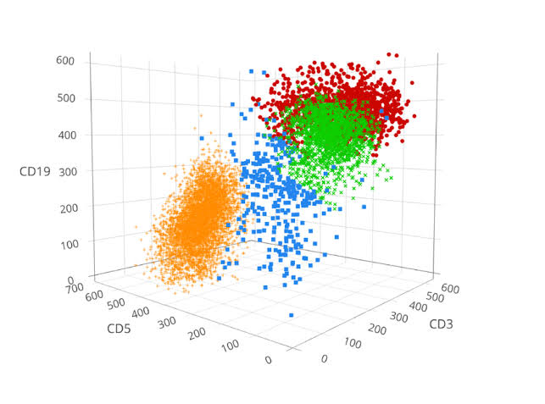
Nasıl Yapıyoruz?
Geçmiş çözülmüş soru verilerinden her soruya zorluk indeksi atanması
Öğrencilere sahip olduğu başarı indeksine göre, daha önce çözmediği uygun soruların atanması
Bu indeksler doğrultusunda soruların zorluklarına göre sınıflandırılması
Gen AI kullanılarak benzer sorular türetilmesi
Öğrencilere geçmişte çözmüş olduğu sorulara dayanarak konu bazlı başarı indeksleri atanması
Başarı skorlarının dinamik şekilde takibinin sağlanması

Slide 5
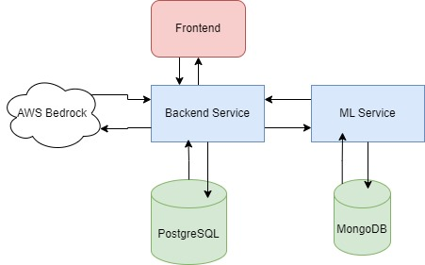
Sistem Mimarisi

Slide 6





Hangi Teknolojileri Kullanıyoruz?
Frontend: Bootstrap, JavaScript
Backend: Python, FastAPI, Docker
Veritabanı: MongoDB, PostgreSQL

Slide 7

Projenin Geleceği
Öğrencilere eksik olduğu konulara yönelik eğitim içeriği ve program önerisi verilebilir.
Başarı indeksi ve zorluk indeksi kullanılarak anomali tespiti yapılıp raporlanabilir.
Havuzda yer alan soruların yeterliliği sorgulanabilir.
Öğrencinin odağının ve performansının takibi sağlanabilir.

Slide 8
Bizi Dinlediğiniz İçin Teşekkürler.

